Slide 1
分布式缓存的
实践与思考
曹志国（大佛拈花）
gosaintmrc@aliyun.com

Slide 2
Redis的优势
· 并发性能高效 （读取110000次/s 写入80000次/s、原子操作）
· 丰富的数据类型 （memcached仅支持简单的字符串）
· 支持数据持久化（AOF 、RDB）

Slide 3


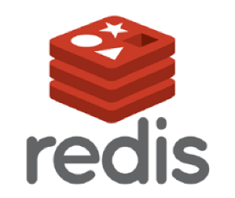
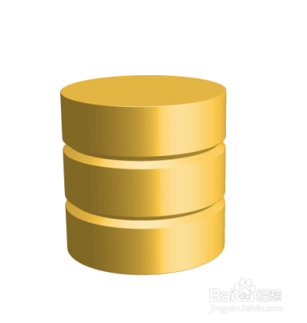
Redis缓存的基本流程
Tomcat
Tomcat
Tomcat
Request
查询缓存
有数据
直接返回
Redis缓存失效
数据同步

Slide 4
Redis缓存带来的问题

Slide 5
· 缓存击穿 · 缓存雪崩

Slide 6
什么是缓存存击穿？
概念：缓存击穿指的是使用不存在的key进行大量的高并发查询，这导致缓存无法命中，每次请求都要击穿到后端数据库系统进行查询，使数据库压力过大，甚至使数据库服务被压死
举例：假设数据库中商品数量为10000个，id从1到10000。此时在高并发的情况下出现查询id=100001的商品。由于缓存中并没有该商品的缓存,因此所有的request打到数据库.
select * from t_product where id =100001

Slide 7
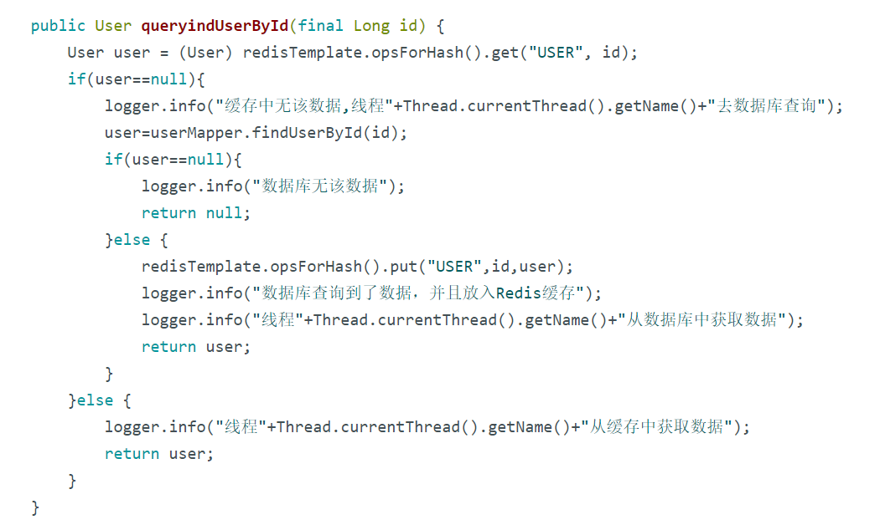
Redis缓存击穿代码示例

Slide 8
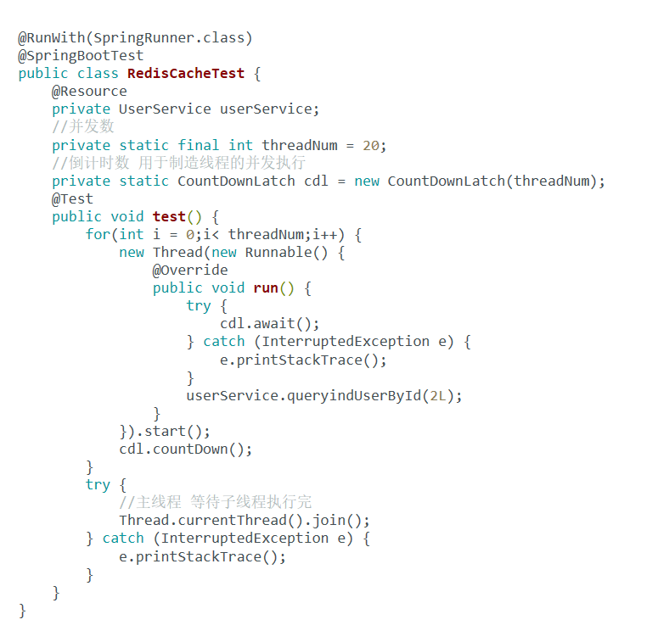
测试示例

Slide 9
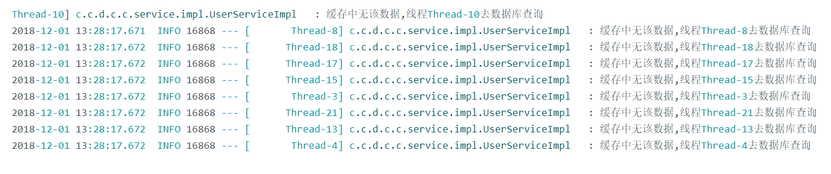
测试结果
结论：当缓存中没有数据时，在模拟高并发的情况下所有的请求全部打到数据库，极容易造成数据库宕机

Slide 10
Java高并发缓存的解决方案

Slide 11
数据库和缓存的一致性问题
情景： 在上述demo中，查询缓存中没有的数据时，高并发下所有的请求都会去数据库中查询，这就是缓存击穿。在解决这个问题之前，我们再来设想一种情况：缓存中没有数据，但是数据库中存在数据。也就是说缓存和数据库数据没有做到强一致性。在高并发下缓存任然是失效的，也会去数据库查询。我们希望只有一个线程去数据库中查询，然后将结果缓存到数据库，后续线程直接从缓存中查询，这样避免了多余的请求直接查询数据库。

Slide 12
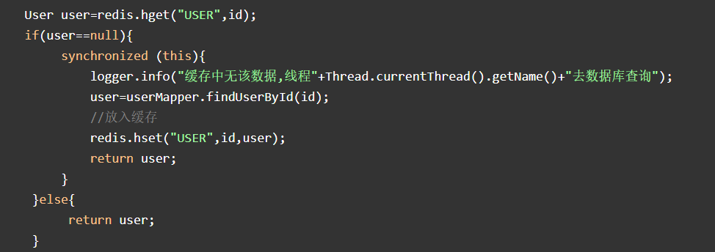
synchronized

Slide 13
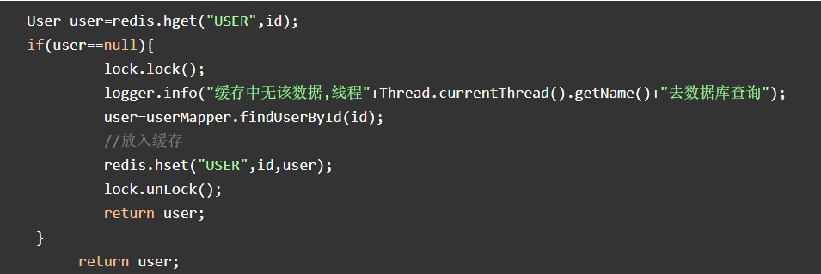
ReentrantLock

Slide 14
java.util.concurrent.FutureTask
FutureTask在高并发环境下确保任务只执行一次
在很多高并发的环境下，往往我们只需要某些任务只执行一次。这种使用情景FutureTask的特性恰能胜任。
FutureTask在高并FutureTask在高并发环境下确保任务只执行一次
在很多高并发的环境下，往往我们只需要某些任务只执行一次。这种使用情景FutureTask的特性恰能胜任。最为主要的是FutureTask调用get()方法会出现阻塞，直到返回异步计算的结果。因此保证了在高并发环境下确保任务只执行一次

Slide 15
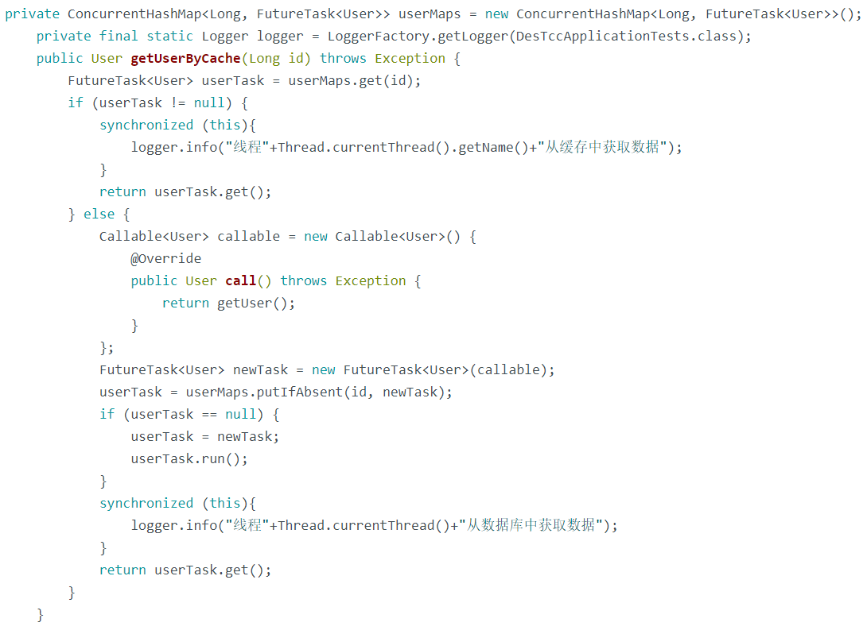
FutureTask的代码示例

Slide 16
上述解决并发问题的局限以及缺点
FutureTask在高并发环境下确保任务只执行一次
在很多高并发的环境下，往往我们只需要某些任务只执行一次。这种使用情景FutureTask的特性恰能胜任。
Synchrnoized、ReentrantLock 、FutureTask只能在单体应用中使用。在分布式架构下不成立。其中Synchrnoized、ReentrantLock使用了锁机制，将并行访问变为串行访问，对于效率有影响

Slide 17

分布式锁
基于Redis实现的分布式锁
基于Zookeeper实现的分布式锁

Slide 18
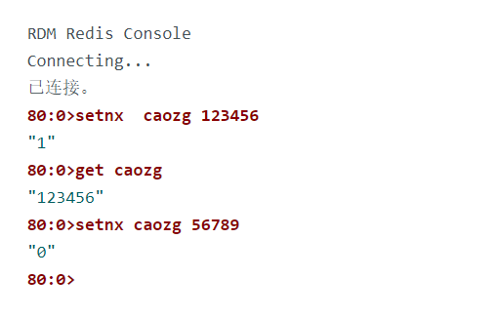
关于Redis分布式锁原理
FutureTask在高并发环境下确保任务只执行一次
setnx命令(set if not eXists)
如果key不存在，那么设置值成功，否则设置失败。
成功返回1，失败返回0，往往我们只需要某些任务只执行一次。这种使用情景FutureTask的特性恰能胜任。

Slide 19
SpringBoot集成Jedis
<dependency>
<groupId>redis.clients</groupId>
<artifactId>jedis</artifactId>
<version>2.9.0</version>
</dependency>
yml配置文件不变，添加Jedis配置类，读取属性，然后装配Bean

Slide 20
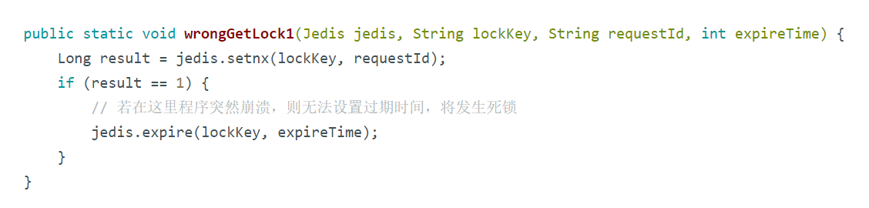
Redis分布式锁错误使用示例1
setnx()方法作用就是SET IF NOT EXIST，expire()方法就是给锁加一个过期时间。由于这是两条Redis命令，不具有原子性，如果程序在执行完setnx()之后突然崩溃，导致锁没有设置过期时间。那么将会发生死锁

Slide 21
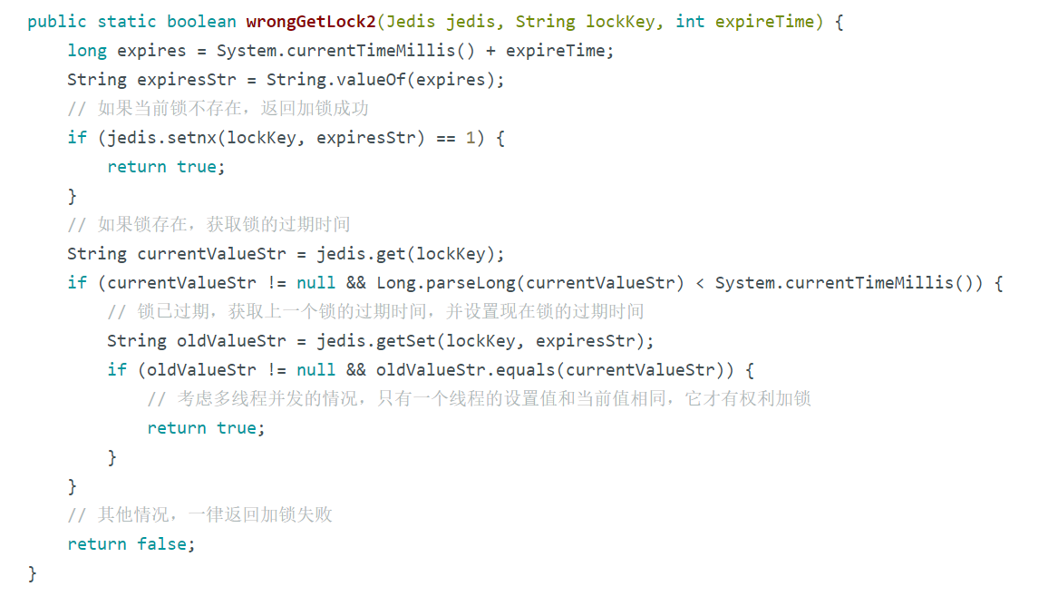
Redis分布式锁错误使用示例2

Slide 22
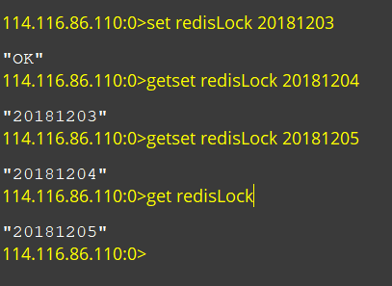
上述代码的错误之处
1. 由于是客户端自己生成过期时间，所以需要强制要求分布式下每个客户端的时间必须同步。
long expires = System.currentTimeMillis() + expireTime;
2. 当锁过期的时候，如果多个客户端同时执行jedis.getSet()方法，那么虽然最终只有一个客户端可以加锁，但是这个客户端的锁的过期时间可能被其他客户端覆盖。
3. 锁不具备拥有者标识，即任何客户端都可以解锁
（解铃还须系铃人【谁加锁，谁解锁】）

Slide 23
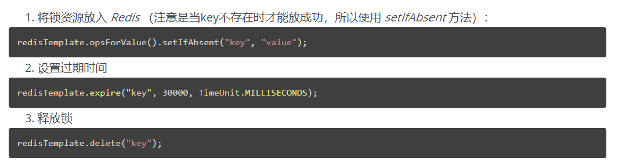
上述两种方案在spring data redis中的实现

Slide 24
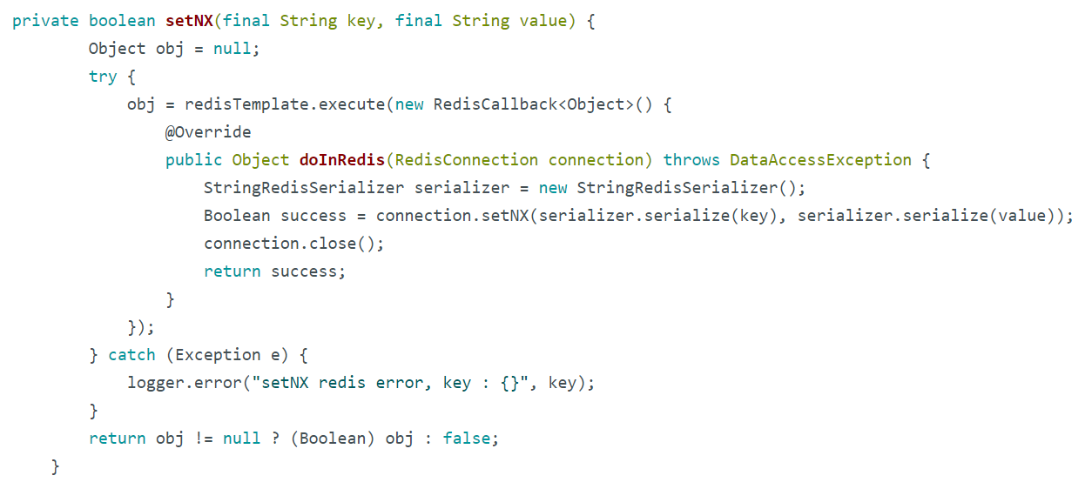

Slide 25
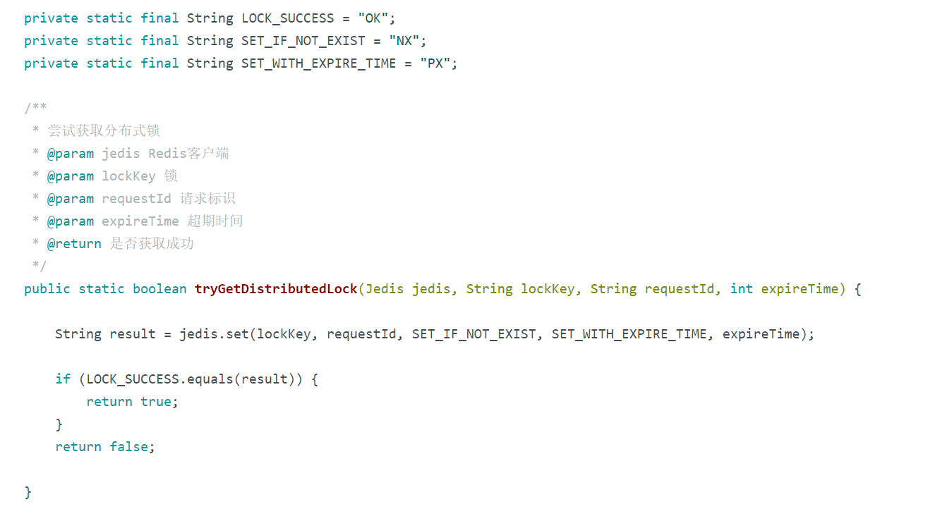
Redis分布式锁实现的正确姿势

Slide 26
关于Redis解决缓存击穿的方案
使用分布式锁实现。如果数据库查询为空，那么在缓存中缓存空值。后续请求全部查询缓存，直接返回。

Slide 27
Zookeeper实现分布式锁

Slide 28
zookeeper分布式锁原理
/
/NameService
/server2
/server1
/configuration
/GroupMember
/member2
/member1
/Apps

Slide 29
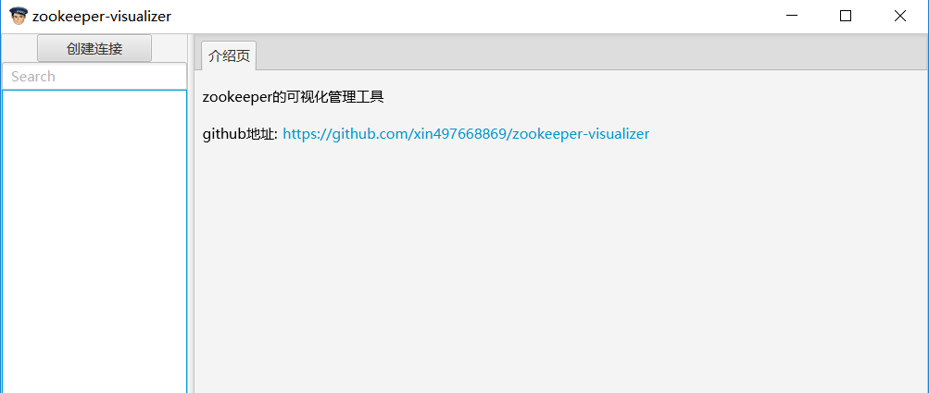
Zookeeper可视化工具
工具地址：
https://github.com/xin497668869/zookeeper-visualizer
运行方式：运行run.bat

Slide 30
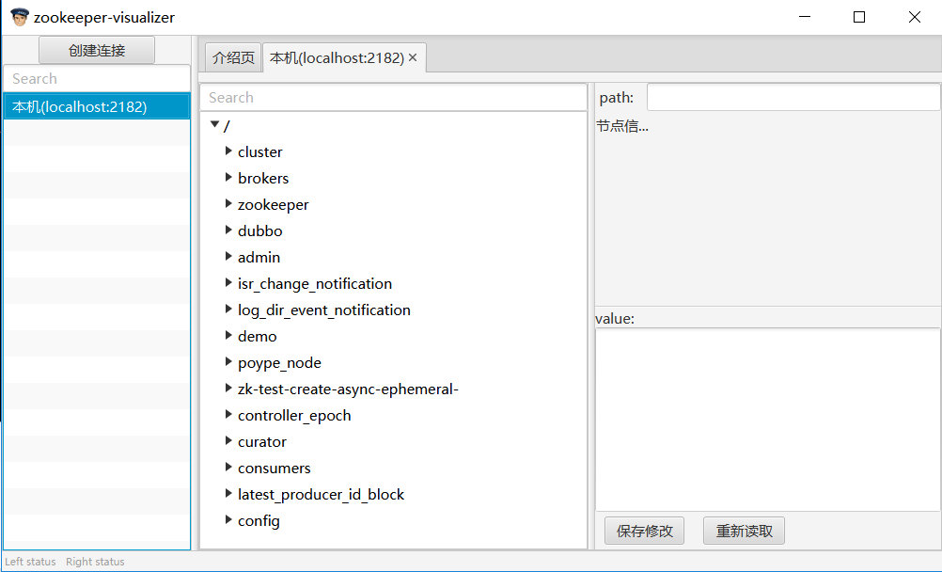
zookeeper节点

Slide 31
1 永久节点
2 永久有序节点
（死锁故障、zkServer宕机，节点不能被删除，不能释放锁）
3 临时节点
4 临时有序节点
Zookeeper分布式锁是基于zookeeper的临时有序节点实现的

Slide 32
算法实现
1 客户端连接zookeeper，并在/lock下创建临时的且有序的子节点，第一个客户端对应的子节点为/lock/lock-0000000000，第二个为/lock/lock-0000000001，以此类推。
2 客户端获取/lock下的子节点列表，判断自己创建的子节点是否为当前子节点列表中序号最小的子节点，如果是则认为获得锁，否则监听/lock的子节点变更消息，获得子节点变更通知后重复此步骤直至获得锁；（羊群效应）
3 执行业务代码；
4 完成业务流程后，删除对应的子节点释放锁。

Slide 33
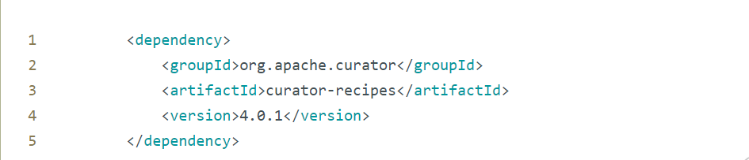
基于Curator的实现
github:https://github.com/apache/curator

Slide 34
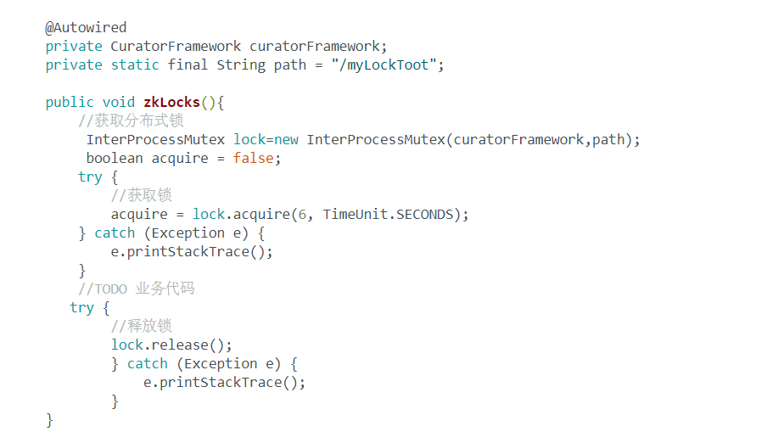
实现示例伪代码

Slide 35
布隆过滤器
它是一种空间效率极高的概率型算法和数据结构，用于判断一个元素是否在集合中(类似Hashset)
推荐实现：guava
<dependency>
<groupId>com.google.guava</groupId>
<artifactId>guava</artifactId>
<version>27.0-jre</version>
</dependency>

Slide 36
布隆过滤器防止缓存击穿的实现思路
1 假设并发查询一个数据库不存在的数据，此时缓存失效
2 在布隆过滤器中同步数据库热点字段
3 判断请求中的key是否存在容器中，如果不存在直接返回空。这样避免了再次去数据库中查询
缺点：需要保证数据库和布隆容器数据的强一致性

Slide 37
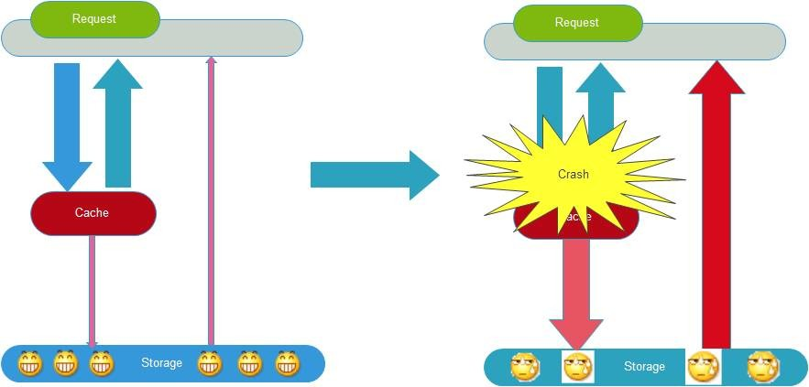
关于缓存雪崩

Slide 38
缓存雪崩解决方案
1 为缓存数据设置随机过期时间，避免同一阶段大量的key失效
redisTemplate.opsForValue().set(key,value,expire+N以内的随机数)
2 使用双缓存策略 缓存1设置数据过期时间、缓存2不设置过期时间】【内存 性能】
3 漏桶算法（Leaky Bucket）、令牌桶算法（Token Bucket）【接口限流】
4 Nginx限流
5 业务线程隔离（Hytrix）

Slide 39
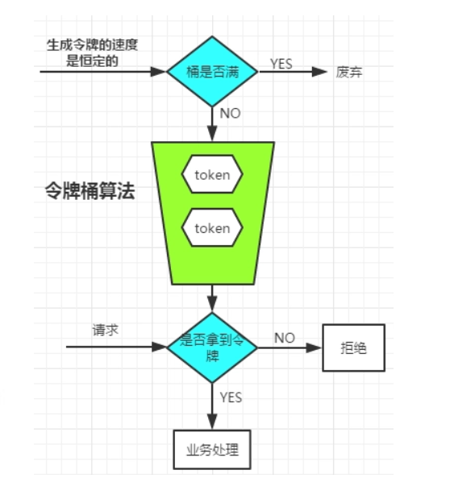
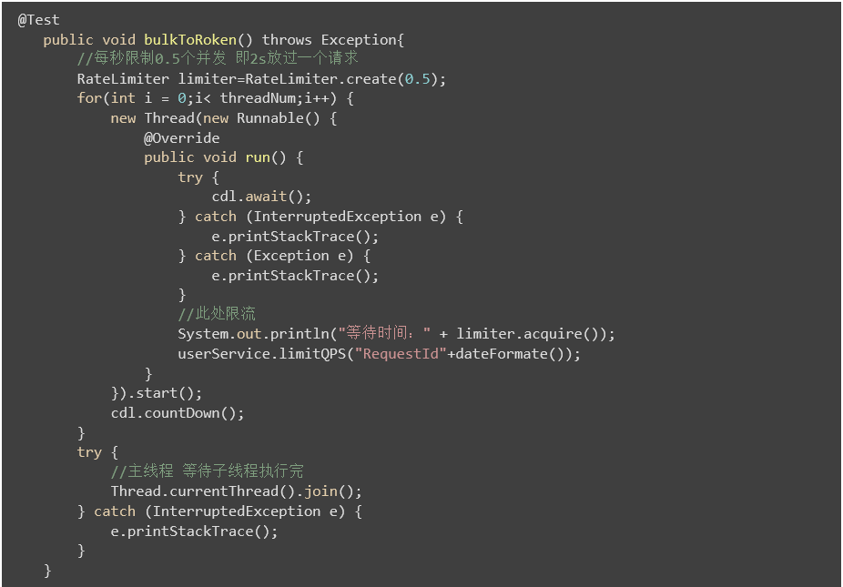
令牌桶算法实现----RateLimiter（guava）

Slide 40
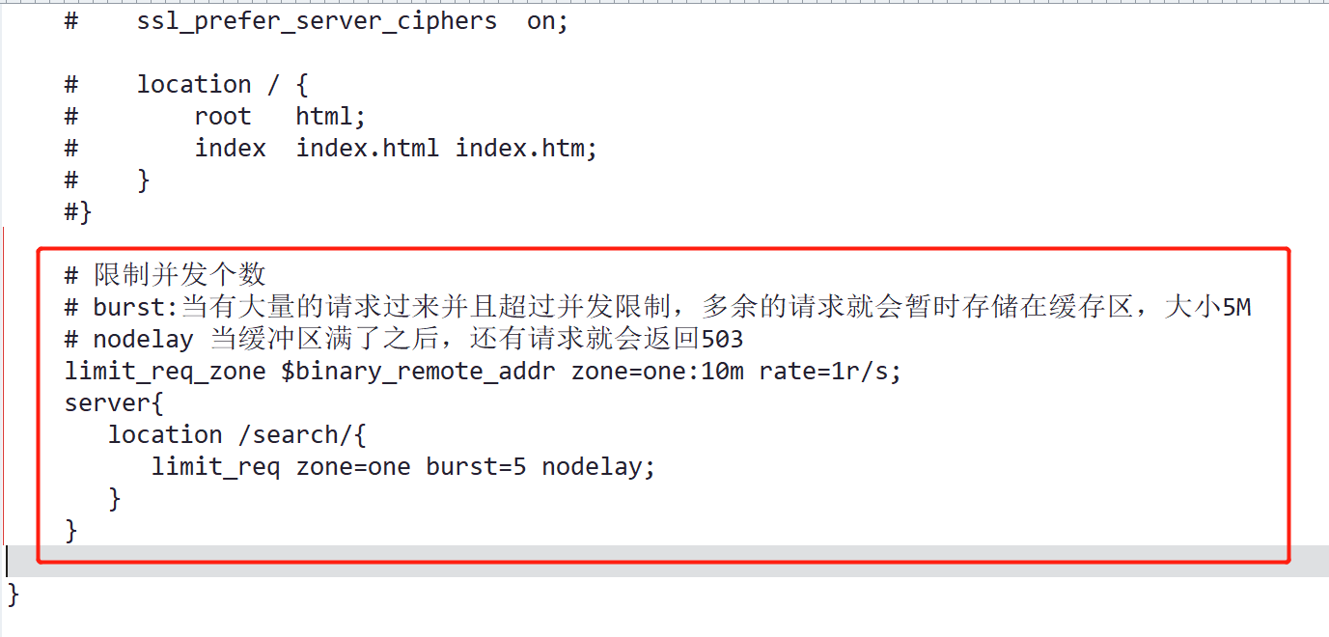
nginx接入限流配置

Slide 41

Thank you !

